Slide 1
路由器ACL列表

Slide 2


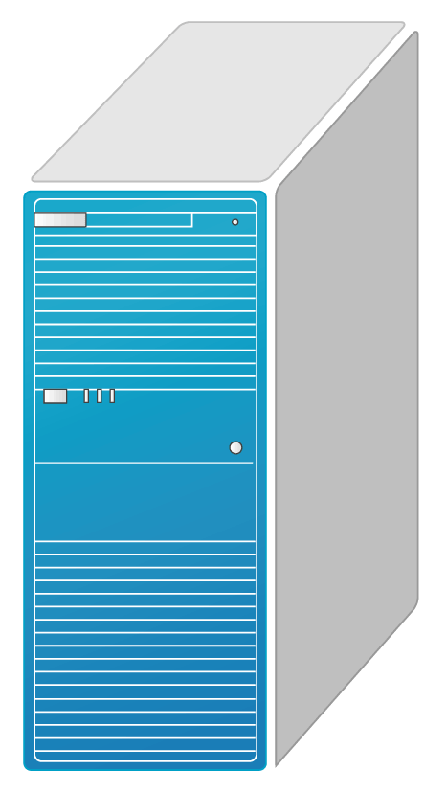

什么是访问列表
√
ISP
IP Access-list：IP访问列表或访问控制列表，简称IP ACL
IP ACL就是对经过网络设备的数据包根据一定的规则进行数据包的过滤。

Slide 3
访问列表的组成
定义访问列表的步骤
第一步，定义规则（哪些数据允许通过，哪些数据不允许通过）
第二步，将规则应用在路由器（或交换机）的接口上
访问控制列表的分类：
1、标准访问控制列表
2、扩展访问控制列表

Slide 4
访问列表规则的应用
路由器应用访问列表对流经接口的数据包进行控制
1.入栈应用（in）
经某接口进入设备内部的数据包进行安全规则过滤
2.出栈应用（out）
设备从某接口向外发送数据时进行安全规则过滤
一个接口在一个方向只能应用一组访问控制列表
IN
OUT
F1/0
F1/1

Slide 5
访问列表的入栈应用
查找路由表
进行选路转发
N
是否应用 访问列表?
Y
Y
是否允许?
N
以ICMP信息通知源发送方

Slide 6
访问列表的出栈应用
选择出口 S0
S0
Y
路由表中是否 存在记录?
查看访问列表 的陈述
S0
N
是否应用 访问列表?
N
是否允许?
Y
Y
N
以ICMP信息通知源发送方

Slide 7
IP ACL的基本准则
一切未被允许的就是禁止的
定义访问控制列表规则时，最终的缺省规则是拒绝所有数据包通过
按规则链来进行匹配
使用源地址、目的地址、源端口、目的端口、协议、时间段进行匹配
规则匹配原则
从头到尾，至顶向下的匹配方式
匹配成功马上停止
立刻使用该规则的“允许/拒绝……”

Slide 8
是否匹配 测试条件1?
Y
Y
N
拒绝
允许
Y
是否匹配 测试条件2?
Y
拒绝
允许
N
Y
是否匹配 最后一个 测试条件?
Y
拒绝
允许
N
被系统隐 含拒绝

Slide 9
访问列表规则的定义
标准访问列表
根据数据包源IP地址进行规则定义
扩展访问列表
根据数据包中源IP、目的IP、源端口、目的端口、协议进行规则定义

Slide 10
访问列表规则的定义
访问控制列表 ACL 是控制网络访问的基本手段，它可以限制网络流量，提高网络性能。ACL 使用包过滤技术来达到访问控制目的。ACL 分为标准 ACL和扩展 ACL 两种，标准访问控制列表的编号为1~99和1300---1999之间的数字，标准访问控制列表只使用数据包的源地址进行过滤，扩展的 ACL 的编号使用100~199以及 2000----2699 之间的数字。
每一个正确的访问列表都至少应该有一条permit语句， 具有严格限制条件的语句应放在访问列表所有语句的最上面， 在靠近源的网络接口上设置扩展 ACL，在靠近目的的网络接口上设置标准的 ACL。

Slide 11
ACL的基本用途是限制访问网络的用户，保护网络的安全。
ACL一般只在以下路由器上配置：
内部网和外部网的边界路由器
两个功能网络交界的路由器
限制的内容包括：
允许哪些用户访问网络（根据用户的IP地址进行限制）
允许用户访问的类型，如允许http和ftp的访问，但拒绝Telnet的访问。（根据用户使用的上层协议进行限制）

Slide 12
ACL的工作过程
ACL由多条判断语句组成。每条语句给出一个条件和处理方式（通过或拒绝）。
路由器对收到的数据包按照判断语句的书写次序进行检查，当遇到相匹配的条件时，就按照指定的处理方式进行处理。
ACL中各语句的书写次序非常重要，如果一个数据包和某判断语句的条件相匹配时，该数据包的匹配过程就结束了，剩下的条件语句被忽略。

Slide 13
ACL语句
ACL可由多条语句组成，每条ACL语句的形式为：
Router（config）#access-list 表号 处理方式 条件
ACL表号用于区分各访问控制列表。

Slide 14
ACL语句
处理方式：取值有permit（允许）和deny（拒绝）两种。当数据包与该语句的条件相匹配时，用给定的处理方式进行处理。
条件：每条ACL语句只能定义一个条件。
例：
access-list 1 permit 10.0.0.0 0.255.255.255
access-list 1 deny 20.0.0.0 0.255.255.255
第一句允许地址为10.*.*.*的数据包通过
第二句拒绝地址为20.*.*.*的数据包通过
这里的地址是指源地址。

Slide 15
应用ACL
如果只是定义了ACL，它还不会起任何作用，必须把ACL应用到一个接口上才能起作用。
应用ACL：
Router（config）#interface 接口号
Router（config-if）#ip access-group 表号 [in|out]
in:表示数据包进入此接口时使用ACL进行过滤；
out：表示数据包在离开此接口时使用ACL进行过滤。

Slide 16
通配符掩码
在ACL语句中，当使用地址作为条件时，它的一般格式为：地址 通配符掩码
通配符掩码决定了地址中的哪些位需要精确匹配，哪些位不需要匹配。
通配符掩码是一个32位数，采用点分十进制方式书写。匹配时，“0”表示检查位，“1”表示不检查位。
如：192.168.1.1 0.0.255.255
表示检查前16位，忽略后16位，所以这个条件表示的地址是192.168.*.*

Slide 17

通配符掩码
any条件：
当条件为所有地址时，如果使用通配符掩码应写为：0.0.0.0 255.255.255.255这时可以用“any”这个条件。
Router(config)#access-list 1 permit 0.0.0.0 255.255.255.255
Router(config)#access-list 1 permit any
上面两句话是等价的

Slide 18
通配符掩码
host关键字
当条件为单一IP地址时，如果使用通配符掩码应写为：IP地址 0.0.0.0，这时可以用“host”关键字
Router(config)#access-list 1 permit 200.1.1.5 0.0.0.0
Router(config)#access-list 1 permit host 200.1.1.5

Slide 19
ACL语句的增加与删除
ACL由一系列访问控制语句组成。
当创建一个ACL列表后，新增加的语句总是放到列表最后。
无法删除某一条ACL语句，只能删除整个ACL列表。

Slide 20
标准ACL
标准ACL：
使用IP包中的源IP地址进行过滤。
在思科的路由器上使用的ACL编号为1~99以及1300~1999。

Slide 21
标准ACL的配置
第一步，定义访问控制列表，命令如下：
Router(config)# access-list access-list-number { permit | deny } source [source-wildcard] [log]
第二步，把标准 ACL应用到一个具体接口。

Slide 22
标准ACL的配置
标准ACL编号1~99，1300~1999
第一步，定义访问控制列表，命令如下：
Router(config)# access-list access-list-number { permit | deny } source [source-wildcard] [log]
源地址
源地址
源地址
通配符掩码。
0—检查相应位；1—不检查相应位。
Any表示0.0.0.0 255.255.255.255
Host 172.30.16.29 表示172.30.16.29 0.0.0.0
通配符掩码。
0—检查相应位；1—不检查相应位。
Any表示0.0.0.0 255.255.255.255
Host 172.30.16.29 表示172.30.16.29 0.0.0.0
通配符掩码。
0—检查相应位；1—不检查相应位。
Any表示0.0.0.0 255.255.255.255
Host 172.30.16.29 表示172.30.16.29 0.0.0.0

Slide 23
标准ACL的配置
第一步，定义访问控制列表，命令如下：
Router(config)# access-list access-list-number { permit | deny } source [source-wildcard] [log]
生成日志文件

Slide 24
标准ACL的配置
第二步，把标准 ACL应用到一个具体接口：
Router(config)# int interface
Router(config-if)# { protocol } access-group access-list-number {in | out}
例如：
Router(config)# access-list 1 permit 10.0.0.0 0.255.255.255
//允许源地址为10.0.0.0网段的数据通过
Router(config)# int s1/1
Router(config-if)# ip access-group 1 out

Slide 25
扩展ACL
扩展ACL：
可以控制源IP，目的IP，源端口，目的端口等。
在思科路由器上，扩展ACL的编号为100~199以及2000~2699。

Slide 26
扩展ACL的配置
第一步，定义访问控制列表，命令：
Router(config)# access-list access-list-number { permit | deny } protocol source source-wildcard [operator operand] destination destination-wildcard [ operator operand] [ established ] [log]
第二步，把扩展 ACL应用到一个具体接口：

Slide 27
扩展ACL的配置
第一步，定义访问控制列表，命令：
Router(config)# access-list access-list-number { permit | deny } protocol source source-wildcard [operator operand] destination destination-wildcard [ operator operand] [ established ] [log]
扩展ACL编号100~199，2000~2699

Slide 28
扩展ACL的配置
第一步，定义访问控制列表，命令：
Router(config)# access-list access-list-number { permit | deny } protocol source source-wildcard [operator operand] destination destination-wildcard [ operator operand] [ established ] [log]
指定协议类型—IP, TCP, UDP, ICMP等

Slide 29
扩展ACL的配置
第一步，定义访问控制列表，命令：
Router(config)# access-list access-list-number { permit | deny } protocol source source-wildcard [operator operand] destination destination-wildcard [ operator operand] [ established ] [log]
源地址 及 通配符掩码。
0—检查相应位；1—不检查相应位。
Any表示0.0.0.0 255.255.255.255
Host 172.30.16.29 表示172.30.16.29 0.0.0.0

Slide 30
扩展ACL的配置——第一步
第一步，定义访问控制列表，命令：
Router(config)# access-list access-list-number { permit | deny } protocol source source-wildcard [operator operand] destination destination-wildcard [ operator operand] [ established ] [log]
第二步，把扩展 ACL应用到一个具体接口：
目的地址 ，通配符掩码,
0—检查,1—不检查

Slide 31
扩展ACL的配置——第一步
第一步，定义访问控制列表，命令：
Router(config)# access-list access-list-number { permit | deny } protocol source source-wildcard [operator operand] destination destination-wildcard [ operator operand] [ established ] [log]
第二步，把扩展 ACL应用到一个具体接口：
lt, gt, eq, neq
(小于, 大于, 等于, 不等于)
一个端口号或应用名称

Slide 32
扩展ACL的配置——第一步
第一步，定义访问控制列表，命令：
Router(config)# access-list access-list-number { permit | deny } protocol source source-wildcard [operator operand] destination destination-wildcard [ operator operand] [ established ] [log]
第二步，把扩展 ACL应用到一个具体接口：
如果数据包使用一个已建立连接，则允许TCP信息通过。
扩展ACL命令示例如下：

Slide 33
例1：Router(config)# access-list 101 deny tcp 172.16.4.0 0.0.0.255 172.16.3.0 0.0.0.255 eq 20
例2：Router(config)# access-list 101 permit tcp
10.1.0.0 0.0.255.255 host 10.1.2.20 eq 80
特定主机IP地址：10.1.2.20 0.0.0.0
例3：Router(config)# access-list 101 deny ip
10.1.0.0 0.0.255.255 any
表示任何主机地址：
0.0.0.0 255.255.255.255

Slide 34
扩展ACL的配置——第二步
第一步，定义访问控制列表；
第二步，把扩展 ACL应用到一个具体接口：
Router(config)# int interface
Router(config-if)# { protocol } access-group access-list-number {in | out}
例如：
Router(config)# int f0/0
Router(config-if)# ip access-group 1 out

Slide 35
命名ACL的配置
命名ACL——在标准ACL和扩展ACL中，使用名字代替ACL编号。
命名ACL好处：
字母数字串直观表示特定ACL。
不受99条标准ACL和100条扩展ACL限制。
修改方便，无需删除后再重新配置。

Slide 36
命名ACL配置——3个步骤
第一步，创建一个ACL命名，要求名字字符串要唯一。
Router(config)# ip access-list { standard | extended } name

Slide 37
命名ACL配置——3个步骤
第二步，定义访问控制列表，命令格式：
（1）命名的标准ACL：
Router(config-sta-nacl)# { permit | deny } source [source-wildcard] [log]
编号的标准ACL格式：
Router(config)# access-list access-list-number { permit | deny } source [source-wildcard] [log]

Slide 38
命名ACL配置——3个步骤
第二步，定义访问控制列表，命令格式：
（2）命名的扩展ACL：
Router(config-sta-nacl)# { permit | deny } protocol source [source-wildcard] [operator operand] destination destination-wildcard [ operator operand] [ established ] [log]

Slide 39
命名ACL配置——3个步骤
第三步，把 ACL应用到一个具体接口上：
Router(config)# int interface
Router(config-if)# { protocol } access-group name {in | out}

Slide 40
命名ACL配置实例
Router(config)# access-list extend server-protect
Router(config-ext-nad)# permit tcp 10.1.0.0 0.0.255.255 host 10.1.2.20 eq www
Router(config)# int f0/0
Router(config)# ip access-group server-protect out

Slide 41
删除命名ACL命令
删除某一条命名ACL命令：
Router(config-sta-nacl)# no { permit | deny }
source [source-wildcard] [log]
删除命名的标准ACL
Router(config-sta-nacl)# no { permit | deny } protocol source [source-wildcard] [operator operand] destination destination-wildcard [ operator operand] [ established ] [log]
删除命名的扩展ACL

Slide 42
命名ACL注意事项
不能在任意位置加入新的ACL条目。
新增的ACL仍然放在最后一行。
必须注意ACL的放置顺序。

Slide 43
标准ACL配置举例1
R1
E0
一个局域网连接在路由器R1的E0口，这个局域网要求只有来自10.0.0.0/8、192.168.0.0/24、192.168.1.0/24的用户能够访问。

Slide 44
R1(config)# access-list 1 permit 10.0.0.0 0.255.255.255
R1(config)# access-list 1 permit 192.168.0.0 0.0.0.255
R1(config)# access-list 1 permit 192.168.1.0 0.0.0.255
R1(config)# interface e0
R1(config-if)# ip access-group 1 out
配置完成后，可以用命令查看ACL：
R1# show access-lists

Slide 45
说明：
1、在每个ACL中都隐含着一个语句：
access-list list-num deny any
它位于ACL的最后，表示拒绝所有。所以任何一个与前面各语句都不匹配的数据包都会被拒绝。
2、在ip access-group语句中，用in或out表示入站时匹配或出站时匹配，如果没有指定这个值，默认为out。
3、在每个接口、每个方向上只能应用一个ACL。
4、一个ACL可以应用到多个接口上。

Slide 46
标准ACL配置举例2
R1
E0
一个局域网连接在路由器R1的E0口，这个局域网要求拒绝来自192.168.10.0/24的用户访问，其它用户都可以访问。

Slide 47
R1(config)# access-list 1 deny 192.168.10.0 0.0.0.255
R1(config)# access-list 1 permit any
R1(config)# interface e0
R1(config-if)# ip access-group 1 out
注意：access-list 1 permit any语句不能省略，如果省略该语句，则所有和语句1不匹配的数据包都会被隐含的access-list 1 deny any语句拒绝。
Notes:
注意：access-list 1 permit any语句不能省略，如果省略该语句，则所有和语句1不匹配的数据包都会被隐含的access-list 1 deny any语句拒绝。

Slide 48
标准ACL配置举例3
R1
E0
一个局域网连接在路由器R1的E0口，这个局域网只允许来自192.168.20.0/24的用户访问，但其中192.168.20.1和192.168.20.5两台主机除外。

Slide 49
R1(config)# access-list 1 deny host 192.168.20.1
R1(config)# access-list 1 deny host 192.168.20.5
R1(config)# access-list 1 permit 192.168.20.0 0.0.0.255
R1(config)# interface e0
R1(config-if)# ip access-group 1 out

Slide 50
标准ACL配置举例4
R1
E0
一个局域网连接在路由器R1的E0口，这个局域网要求拒绝来自172.30.16.0----172.30.33.0的用户访问，其它用户都可以访问。

Slide 51
R1(config)# access-list 1 deny 172.30.16.0 0.0.15.255
R1(config)# access-list 1 deny 172.30.32.0 0.0.0.255
R1(config)# access-list 1 deny 172.30.33.0 0.0.0.255
R1(config)# access-list 1 permit any
R1(config)# interface e0
R1(config-if)# ip access-group 1 out

Slide 52
说明：
定义ACL时，每条语句都按输入的次序加入到ACL的末尾，如果想要更改某条语句，或者更改语句的顺序，只能先删除整个ACL，再重新输入。
比如删除表号为1的ACL：
Router(config)# no access-list 1
在实际应用中，我们往往把路由器的配置文件导出到TFTP服务器中，用文本编辑工具修改ACL，然后再把配置文件装回到路由器中。

Slide 53
标准ACL配置举例5
某公司经理部、财务部和销售部分别属于3个不同的网段，通过路由器传递信息。要求：
销售部PC2不能访问财务部PC3；
经理部PC1可以访问财务部PC3。

Slide 54
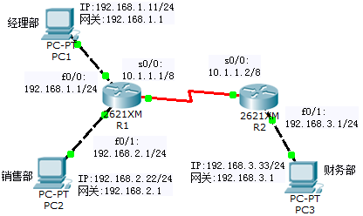
实验拓扑

Slide 55
第一步：R1接口参数和OSPF协议配置
Router>en
Router#conf t
Router(config)#hostname R1
R1(config)#int f0/0
R1(config-if)#ip add 192.168.1.1 255.255.255.0
R1(config-if)#no shut
R1(config-if)#int f0/1
R1(config-if)#ip add 192.168.2.1 255.255.255.0
R1(config-if)#no shut
R1(config-if)#int s0/0
R1(config-if)#ip add 10.1.1.1 255.0.0.0
R1(config-if)#clock rate 64000
R1(config-if)#no shut

Slide 56
第一步：R1接口参数和RIP协议配置
R1(config)#router rip
R1(config-router)#network 192.168.1.0
R1(config-router)#network 192.168.2.0
R1(config-router)#network 10.1.1.0

Slide 57
第二步：R2接口参数和OSPF协议配置
Router>en
Router#conf t
Router(config)#hostname R2
R2(config)#int f0/1
R2(config-if)#ip add 192.168.3.1 255.255.255.0
R2(config-if)#no shut
R2(config-if)#int s0/0
R2(config-if)#ip add 10.1.1.2 255.0.0.0
R2(config-if)#no shut

Slide 58
第二步：R2接口参数和RIP协议配置
R2(config)#router rip
R2(config-router)#network 192.168.3.0
R2(config-router)#network 10.1.1.0

Slide 59
第三步：查看R1和R2路由表
R1#show ip route
C 10.0.0.0/8 is directly connected, Serial0/0
C 192.168.1.0/24 is directly connected, F0/0
C 192.168.2.0/24 is directly connected, F0/1
R 192.168.3.0/24 [110/65] via 10.1.1.2, 00:03:47, S0/0
R2#show ip route
C 10.0.0.0/8 is directly connected, Serial0/0
R 192.168.1.0/24 [110/65] via 10.1.1.1, 00:05:07, S0/0
R 192.168.2.0/24 [110/65] via 10.1.1.1, 00:05:07, S0/0
C 192.168.3.0/24 is directly connected, F0/1

Slide 60
第四步：测试网络连通性
PC1>ping 192.168.2.22 //PC1pingPC2
Reply from 192.168.2.22: bytes=32 time=0ms TTL=127
PC1>ping 192.168.3.33 //PC1pingPC3
Reply from 192.168.3.33: bytes=32 time=2ms TTL=126
PC2>ping 192.168.3.33 //PC2pingPC3
Reply from 192.168.3.33: bytes=32 time=4ms TTL=126
结论：配置ACL前，全网连通。

Slide 61
第五步：在R2上配置ACL

Slide 62
第五步：在R2上配置ACL
R2(config)#access-list 1 deny 192.168.2.0 0.0.0.255
R2(config)#access-list 1 permit any
或者
R2(config)#access-list 1 permit 192.168.1.0 0.0.0.255
R2(config)#int f0/1
R2(config-if)#ip access-group 1 out

Slide 63
第六步：再次测试连通性
此时在R2上已经配置好了access-list 1，拒绝PC2所在网段主机访问PC3，运行其他网段主机访问PC3。
PC1>ping 192.168.3.33 // PC1能ping通PC3
Reply from 192.168.3.33: bytes=32 time=1ms TTL=126
PC2>ping 192.168.3.33 // PC2ping不通PC3
Reply from 10.1.1.2: Destination host unreachable.

Slide 64
第七步：命名ACL的配置
R2# show ip access-list //查看已配置的ACL
Standard IP access list 1
deny 192.168.2.0 0.0.0.255
permit any
首先在R2上删除原来配置的access-list 1：
R2(config)#no access-list 1
R2# show ip access-list
//此时没有显示内容

Slide 65
第七步：命名ACL的配置
重新配置命名ACL：
R2(config)#ip access-list standard ly
R2(config-std-nacl)#permit 192.168.1.0 0.0.0.255
R2(config-std-nacl)#deny 192.168.2.0 0.0.0.255
R2(config-std-nacl)#peimit any
R2(config-std-nacl)#exit
R2(config)#int f0/1
R2(config-if)#ip access-group ly out

Slide 66
第八步：查看命名ACL
R2# show ip access-lists
Standard IP access list ly
10 permit 192.168.1.0 0.0.0.255
20 deny 192.168.2.0 0.0.0.255
Permit any

Slide 67
第九步：测试网络连通性
PC1>ping 192.168.3.33
Reply from 192.168.3.33: bytes=32 time=4ms TTL=126
PC2>ping 192.168.3.33
Reply from 10.1.1.2: Destination host unreachable.

Slide 68
扩展ACL配置举例1
R1
E0
一个局域网连接在路由器R1的E0口，这个局域网只允许Web通信流量和Ftp通信流量，其它都拒绝。

Slide 69
R1(config)# access-list 100 permit tcp any any eq 80
R1(config)# access-list 100 permit tcp any any eq 20
R1(config)# access-list 100 permit tcp any any eq 21
R1(config)# interface e0
R1(config-if)# ip access-group 100 out
说明：标准FTP协议使用了两个端口，21用于建立FTP连接，20用于数据传输。

Slide 70
说明：
例1的配置将会极大限制局域网和外网间的应用，它会拒绝除Web和Ftp外的所有应用（包括ICMP、DNS、电子邮件等），也会拒绝那些没有使用标准端口的Web和Ftp应用。
在实际应用中，我们通常只对那些可能有害的访问作出拒绝限制，或者限制用户访问某些有害的站点或服务。

Slide 71
扩展ACL配置举例2
192.168.*.*
R1
E0
S0
192.168.0.1/24
200.1.1.1/24
R1是局域网和外网的边界路由器，禁止外网用户用Telnet远程登录本路由器。

Slide 72
R1(config)# access-list 100 deny tcp any host 200.1.1.1 eq 23
R1(config)# access-list 100 deny tcp any host 192.168.0.1 eq 23
R1(config)# access-list 100 permit ip any any
R1(config)# interface s0
R1(config-if)# ip access-group 100 in
说明：这里使用了禁止对两个接口进行Telnet的数据包进入S0口的方法阻断来自外网的Telnet请求。
由于对E0口没有限制，所以它不影响来自内网的Telnet请求。

Slide 73
扩展ACL配置举例3
192.168.*.*
R1
E0
S0
192.168.0.1/24
200.1.1.1/24
R1是局域网和外网的边界路由器，60.54.145.21是一个有害的Web网站，禁止内网用户访问该网站。

Slide 74
R1(config)# access-list 100 deny tcp 192.168.0.0 0.0.255.255 host 60.54.145.21 eq 80
R1(config)# access-list 100 permit ip any any
R1(config)# interface e0
R1(config-if)# ip access-group 100 in

Slide 75
基于时间的访问控制列表
第一步是定义一个时间范围；
格式为：time-range time-range-name（时间范围的名称）
可以定义绝对时间范围和周期、重复使用的时间范围。

Slide 76
基于时间的访问控制列表
第二步是在访问列表中用time -range引用时间范围
基于时间的标准ACL：
Router(config)# access-list access-list-number { permit | deny } source [source-wildcard] [log] [time-range time-range-name]
基于时间的扩展ACL：
Router(config)# access-list access-list-number { permit | deny } protocol source source-wildcard [operator operand] destination destination-wildcard [ operator operand] [ established ] [log] [time-range time-range-name]

Slide 77
基于时间的访问控制列表
第三步，把ACL应用到一个具体接口：
Router(config)# int interface
Router(config-if)# { protocol } access-group access-list-number {in | out}

Slide 78
基于时间的访问控制列表
某公司希望在出口路由器上使用基于时间的ACL 实现：周一至周五的上午 8：00 到 12：00 ,下午14：00 到 18：00 ,只允许用户收发邮件，非工作时间允许所有的访问.
R3(config)#time-range working /**定义时间范围的名字，这里名字为working
R3(config-time-range)#periodic weekdays 8:00 to 12:00 /**定义时间范围
R3(config-time-range)#periodic weekdays 13:00 to 18:00
/**两条加起来就是周一到周五从早上8:00 到下午16:00 ，出去中午两小时休息时间。
R3(config)#access-list 100 permit tcp any any eq 25 /**允许发送邮件
R3(config)#access-list 100 permit tcp any any eq 110 /**允许接收邮件
R3(config)#access-list 100 permit tcp any any eq 53 /**允许使用外网的DNS Server
R3(config)#access-list 100 deny ip any any time-range working/**在工作时间阻止所有IP通信
R3(config)#access-list 100 permit ip any any /**允许所有的IP通信
R3(config)#interface fastEthernet 0/0
R3(config-if)#ip access-group 100 out /**调用访问控制列表

Slide 79
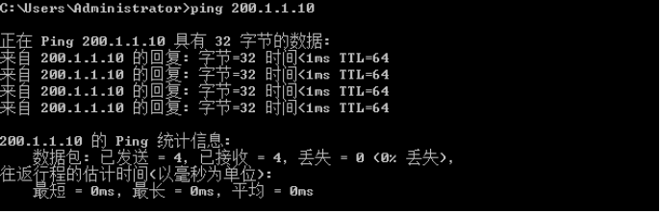
基于时间的访问控制列表
测试：（PC1 访问 Internet 主机的HTTP）
PC1 Ping 主机 Internet （成功）

Slide 80
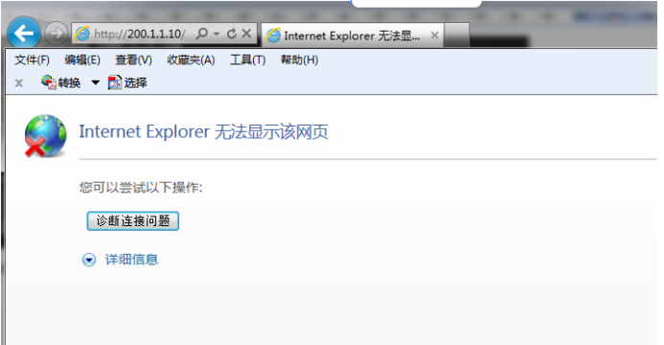
基于时间的访问控制列表
PC1 访问 Internet 主机的HTTP(失败)

